Slide 1


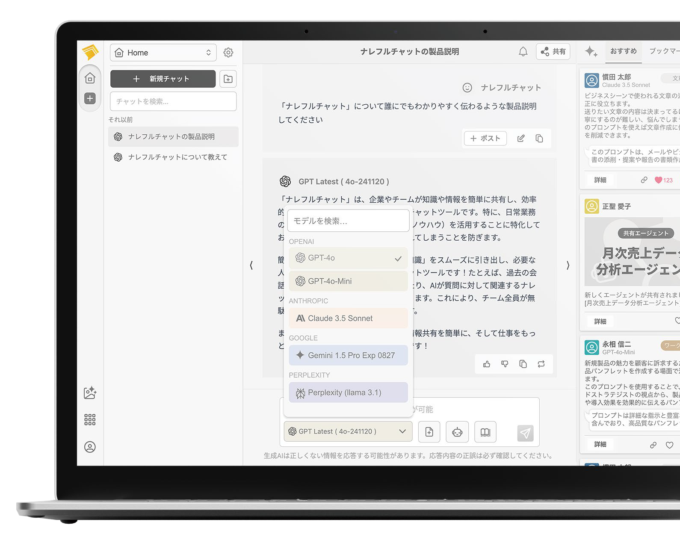

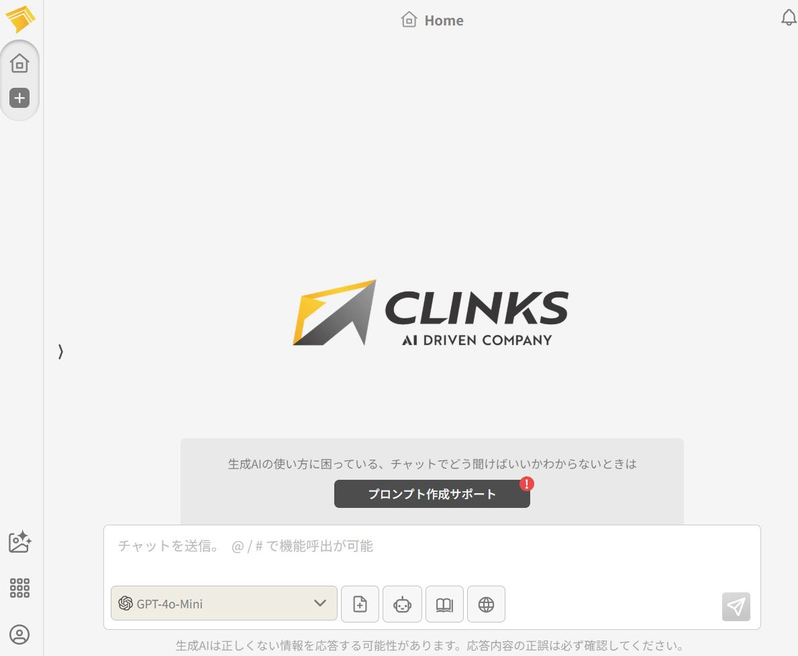
-基本的な使い方-
©2024 CLINKS CO., LTD. ALL RIGHTS RESERVED.

Slide 2

CONTENTS - 目次 - ※テキストクリックで該当のページに遷移します
01.はじめに
04.公式コンテンツ
ナレフルチャットとは？
公式動画
公式テンプレート
02.ユーザ登録
公式テンプレートを試す
アカウント登録・ログイン
チャット・ワークスペース・ライブラリ
03.ナレフルチャットの基本操作
05.ヘルプ
画面の基本説明
ヘルプセンター
チャットの送信
06.その他
プロンプト作成サポートの使い方
各ボタンの説明
モデル変更と特徴
用語について
ファイル添付
ナレフルチャット利用時の注意点
©2024 CLINKS CO., LTD. ALL RIGHTS RESERVED.

Slide 3

01
はじめに
©2024 CLINKS CO., LTD. ALL RIGHTS RESERVED.

Slide 4
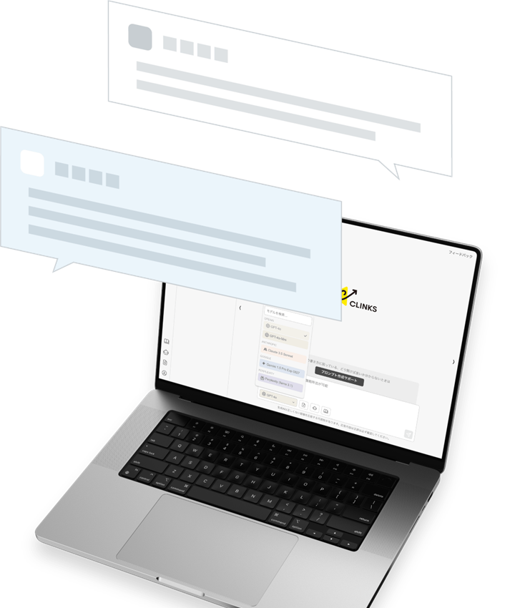
ナレフルチャットとは？ はじめに
とは？
企業専用のクローズド環境でセキュアに利用できる
法人向け生成AIチャット です。
生成AI初心者でも安心して利用できるような
特別な機能をご用意しています。
✔ AIへの指示文を自動生成する機能
✔ 公式学習動画
✔ 公式テンプレート

Slide 5
02
ユーザ登録
©2024 CLINKS CO., LTD. ALL RIGHTS RESERVED.

Slide 6

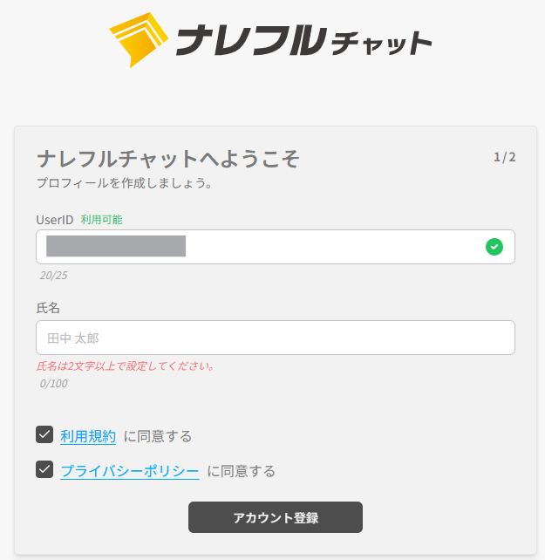
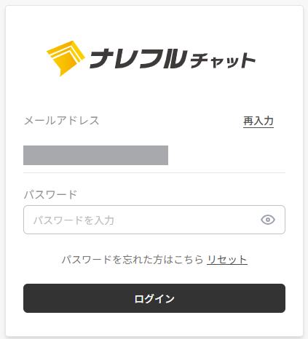
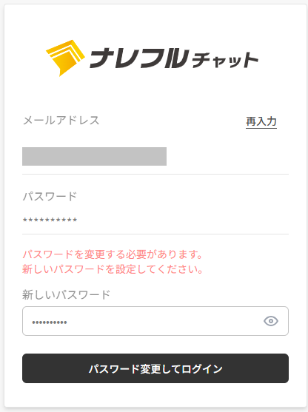
アカウント登録・ログイン ユーザ登録
まずは管理者権限のあるユーザに
ナレフルチャットに招待してもらいましょう。
個人ユーザ登録
①招待メールが届きます
件名：【ナレフルチャット】アカウント招待のお知らせ
②メールに記載されている
仮パスワードでログイン
③新しいパスワードを設定
④氏名を入力
⑤利用規約、プライバシーポリシー
を確認してチェックを入れる
⑥[アカウント登録]を押す

Slide 7
03
ナレフルチャットの基本操作
©2024 CLINKS CO., LTD. ALL RIGHTS RESERVED.

Slide 8

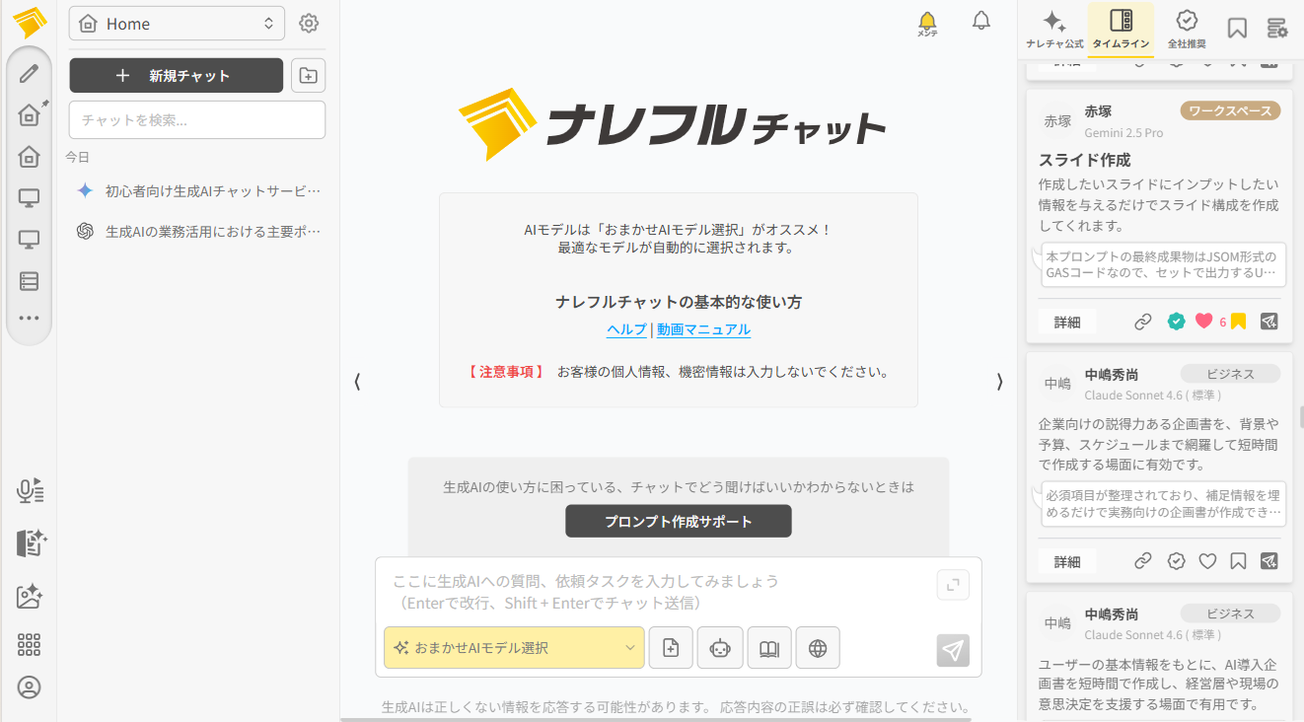
画面の基本説明 ナレフルチャットの基本操作
チャットルーム
生成AIに送ったメッセージや、
生成AIからの回答が表示されます。
画面説明
ナレチャ公式
生成AIの使い方が
学べる公式学習動画や
テンプレートを見ることが
できます。
チャット履歴
過去の履歴を チャットごとに
確認できます。
メニュー
議事録や画像生成、
スライド生成、
ユーザ設定など
その他様々な機能が
利用できます。
タイムライン
社内で共有された
生成AIの活用方法を
見ることができます。

Slide 9
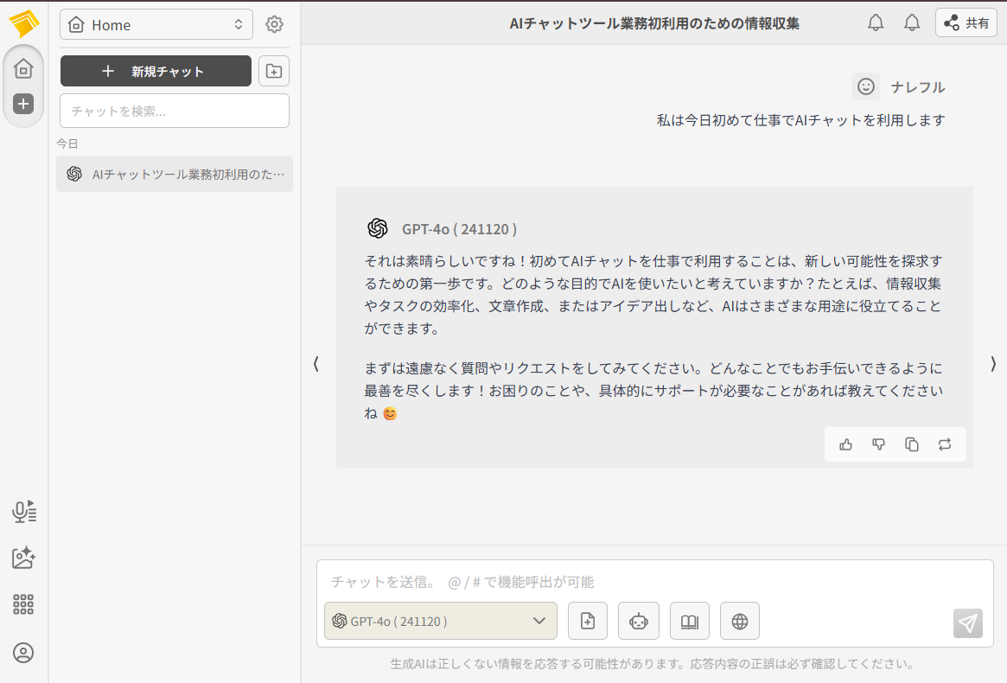
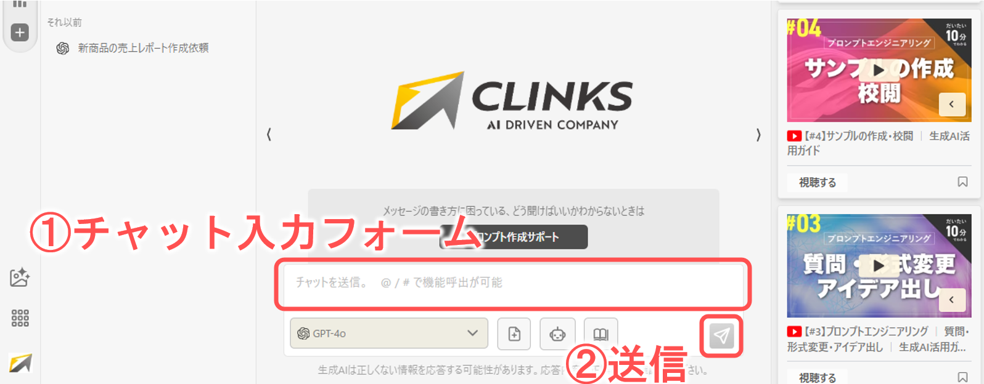
生成AIへチャットを送信 ナレフルチャットの基本操作
チャットの送信
①チャット入力フォームに指示文(プロンプト)を入力
②送信ボタンを押す
③生成AIからの応答を確認
Tips💡
チャット入力フォームでは
［Shift］+［Enter］で改行することができます

Slide 10
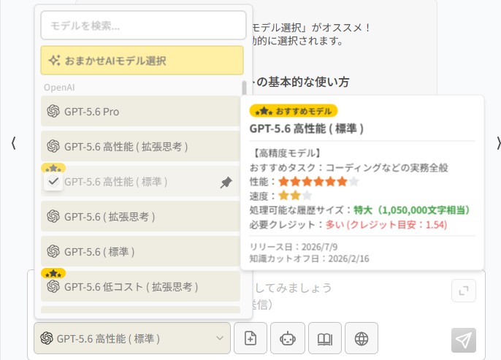
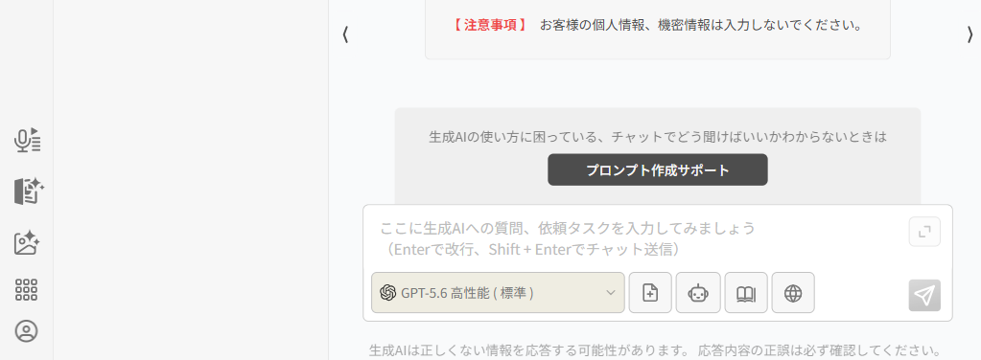
生成AIへチャットを送信 ナレフルチャットの基本操作
チャット送信時に利用するAIモデルを選択することができます。
モデルの変更と特徴
モデルの選択
①チャット入力フォーム左下の［モデル選択］を押す
②モデル一覧から、使用したいモデルを選択
※モデル名上にマウスを移動すると、モデルごとの特徴が確認可能！
Tips💡
生成AIはモデルごとに得意なことがあります！
迷ったら、[おまかせAIモデル選択]！

Slide 11
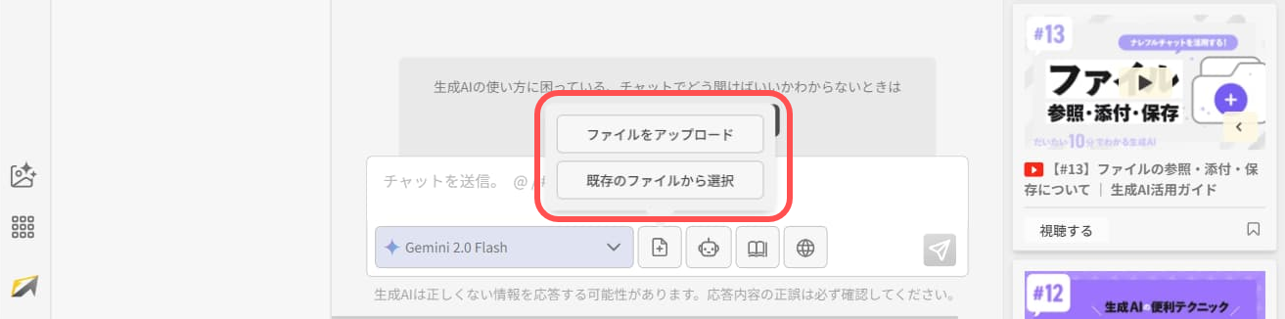
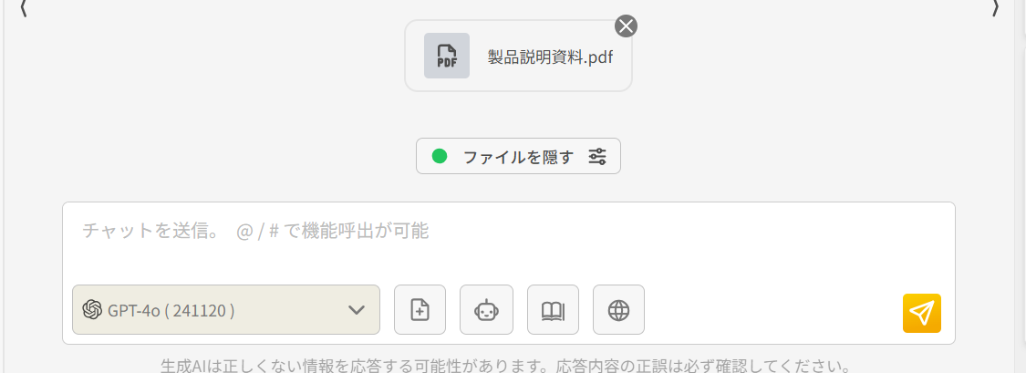
生成AIへチャットを送信 ナレフルチャットの基本操作
PDFなどのファイルを添付することでファイルの中身の要約などが可能です。
ファイル添付
①チャット入力フォームの［ファイル添付］を選択
②［ファイルをアップロード］もしくは［既存のファイルから選択］を押す
③使いたいファイルを選択すると、チャット入力フォームの上にファイルが添付される
④チャットを送信すると、添付ファイルの内容も踏まえ、AIが回答！
💡ヘルプページ：添付できるファイル形式

Slide 12
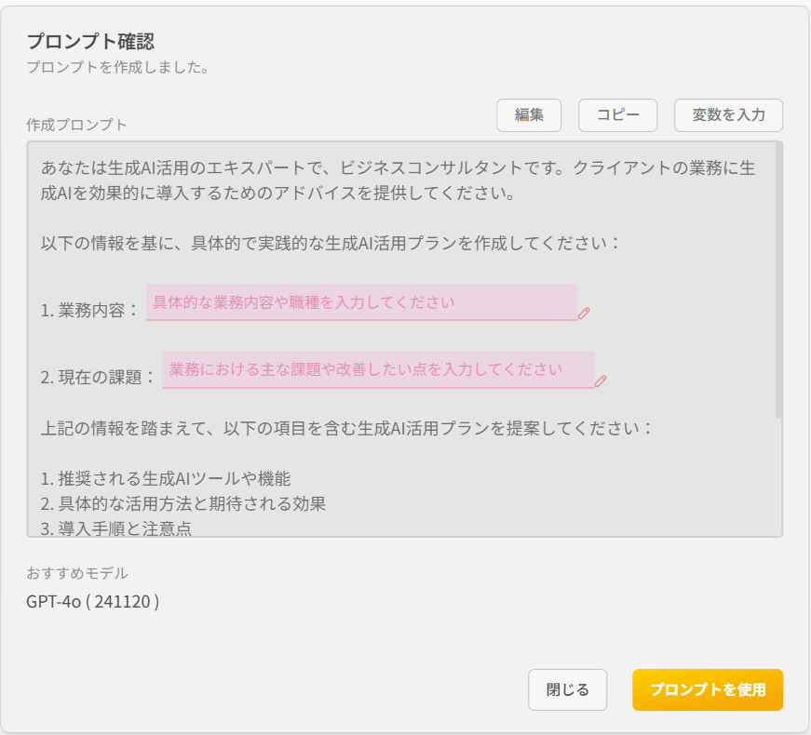
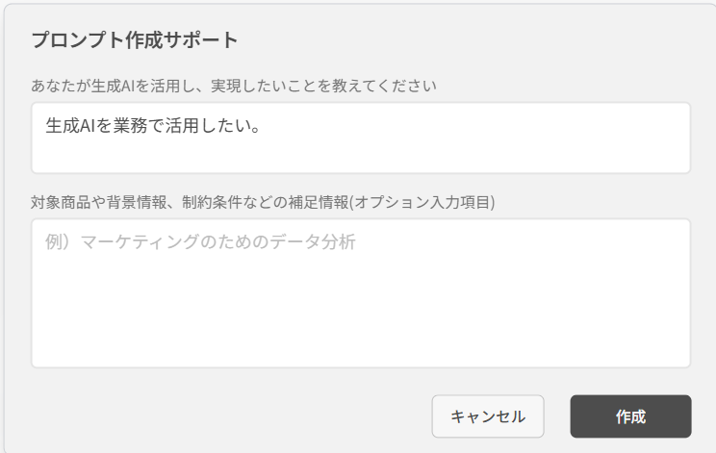
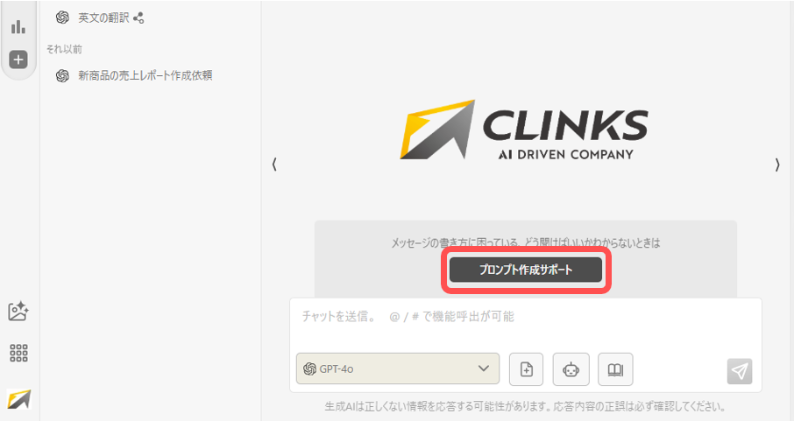
プロンプト自動生成 ナレフルチャットの基本操作
プロンプト作成サポートの使い方
目的や背景情報、制約条件などを入力するだけで、最適な指示文（プロンプト）を自動生成します。
自動生成されたプロンプトはその場で利用することができます。
①新規チャット画面で、
［プロンプト作成サポート］を押す
②必要事項を入力し［作成］を押す
プロンプトが完成すると、
プロンプト確認ポップアップが表示
③ピンクの項目を入力
④［プロンプトを使用］を押すと、
チャット入力フォームに入力される

Slide 13
04
公式コンテンツ

Slide 14
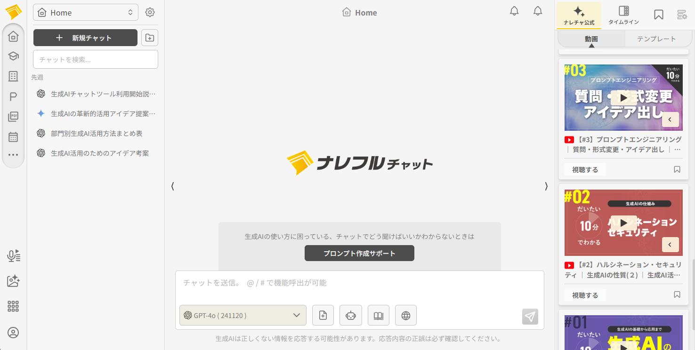
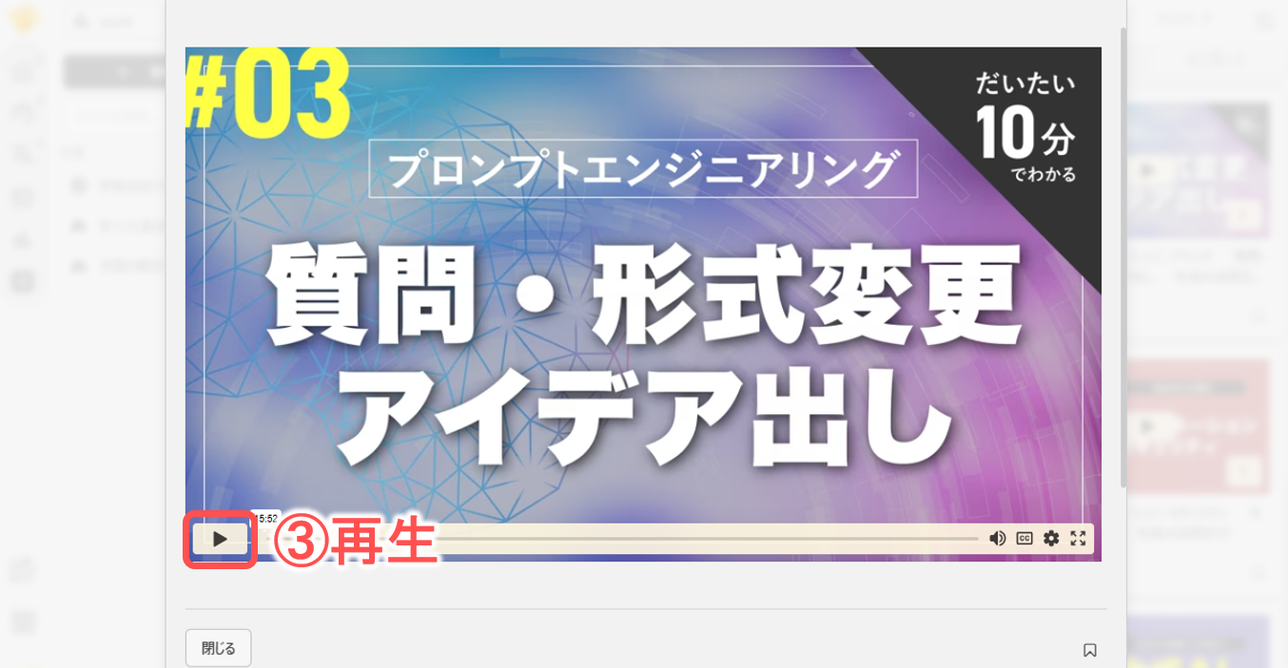
公式動画 公式コンテンツ
「AIで他にどんなことができるんだろう？」と思った人には
公式動画がおすすめ！
公式動画
①ナレチャ公式
②視聴する
①右サイドバーの［ナレチャ公式］を押す
②見たい動画の左下の［視聴する］を押す
③［再生］を押すと動画が再生

Slide 15
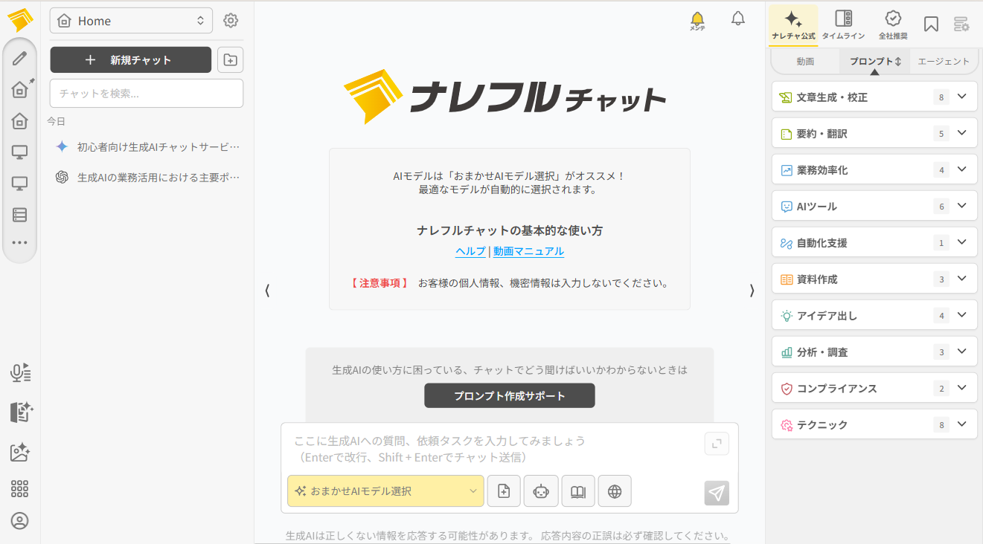
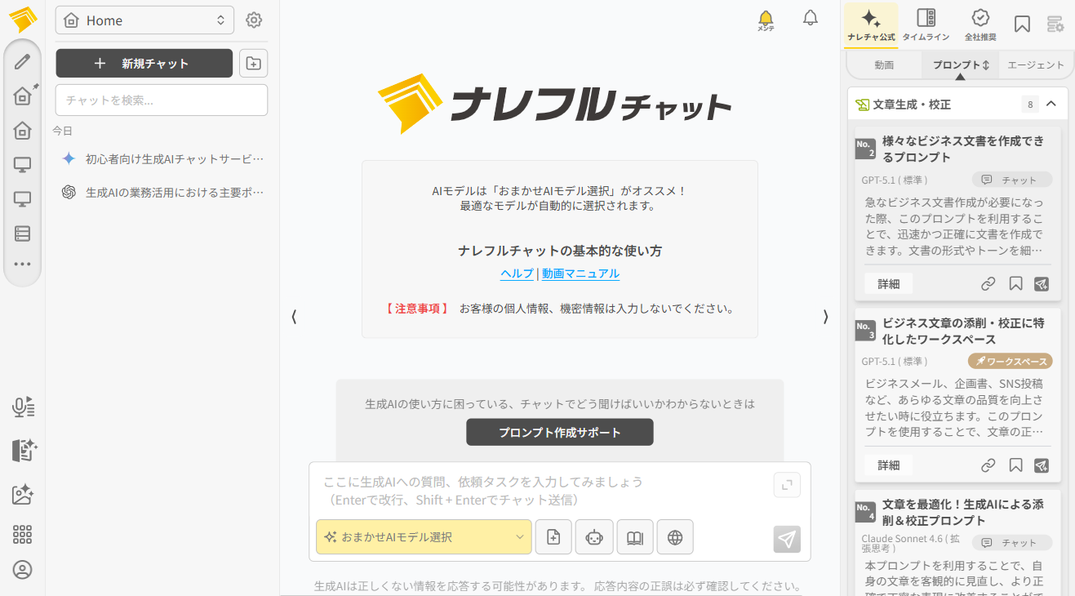
公式テンプレート 公式コンテンツ
「文章校正」「要約」など様々な業務シーンで使える
公式テンプレートをご用意しています。
公式テンプレート
ナレチャ公式
①右サイドバーの［ナレチャ公式］を押す
②「プロンプト」を押す
③任意のカテゴリを押し、テンプレートを展開
④［詳細］を押すと
ポップアップ内でプロンプトの全文を確認

Slide 16
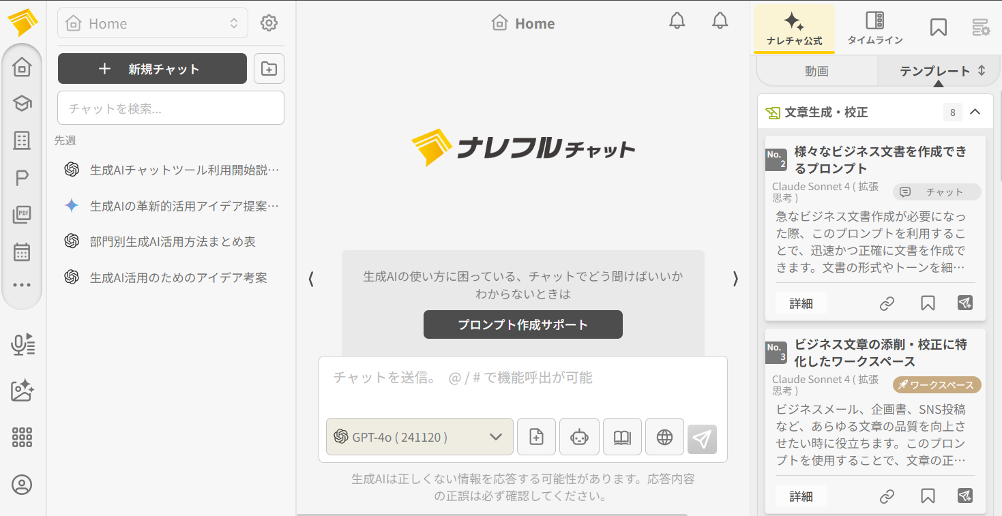
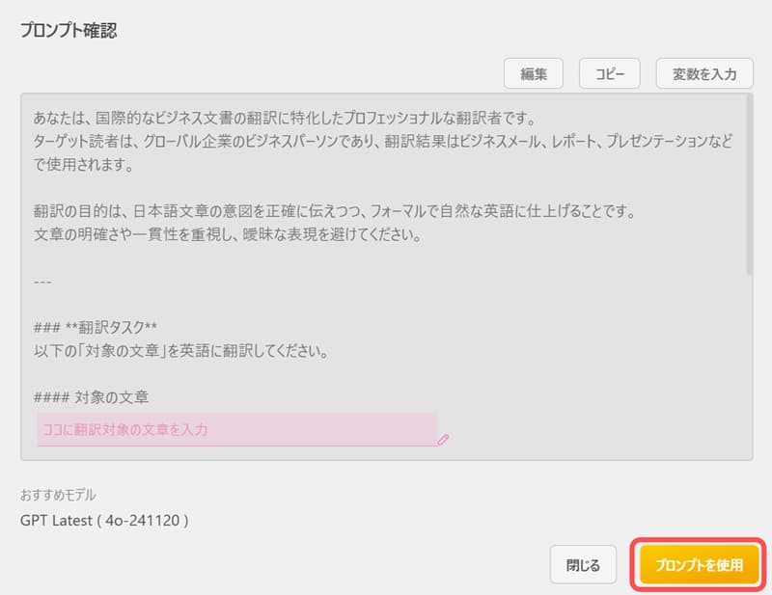
公式テンプレート 公式コンテンツ
公式テンプレートを試す
公式テンプレートを試
このプロンプトを試す
①利用したいテンプレートの
［このプロンプトを試す］を押す
②［プロンプトを使用］を押し、
入力欄がある場合には情報を入力
③［適用して使う］を押す
④チャット欄にプロンプトが入力される

Slide 17
公式テンプレート 公式コンテンツ
公式テンプレートには、以下の３種類の用途があります。
チャット
・そのままプロンプトとして、チャットで利用できるテンプレートです。
プロンプトによっては、ピンク色の変数に必要情報を入力していただくことで精度が向上します。
ワークスペース
・「システム指示」が入力されたワークスペースを作成できるテンプレートです。
作成したワークスペースの中で行われたチャットは、全て「システム指示」に従い応答されるため、
目的が同じ用途であれば、複雑なプロンプトを毎回入力することなく、手軽に利用できるようになります。
ライブラリ
・プロンプトをライブラリに登録できるテンプレートです。
ライブラリに登録されたプロンプトは、チャット入力フォームの［ライブラリ］から選択することで
即座にフォームに入力されます。こちらも、よく使うプロンプトを毎回入力する手間を省くことができます。

Slide 18
05
ヘルプ

Slide 19
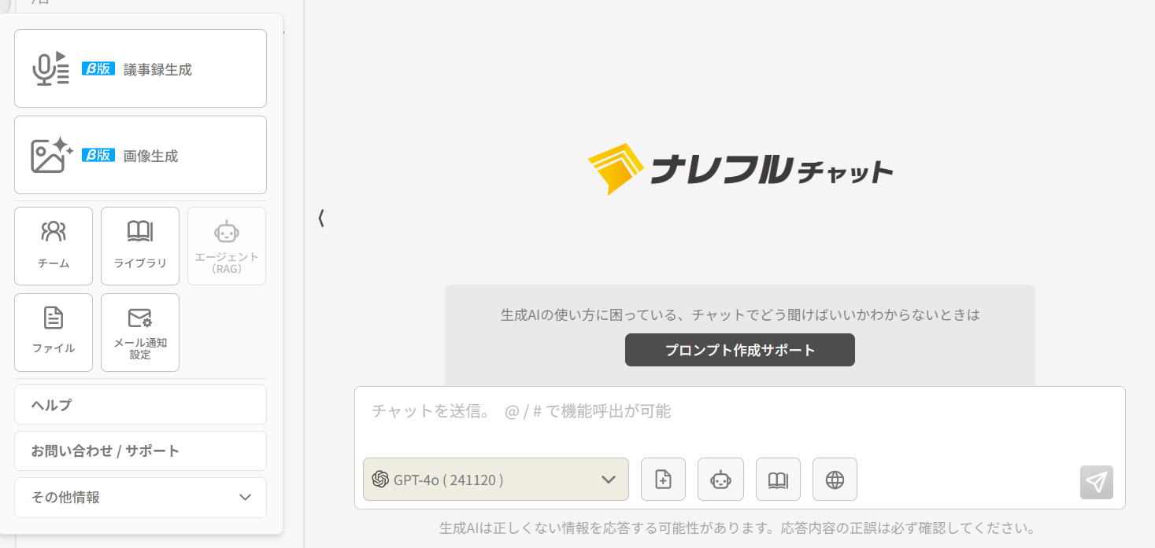
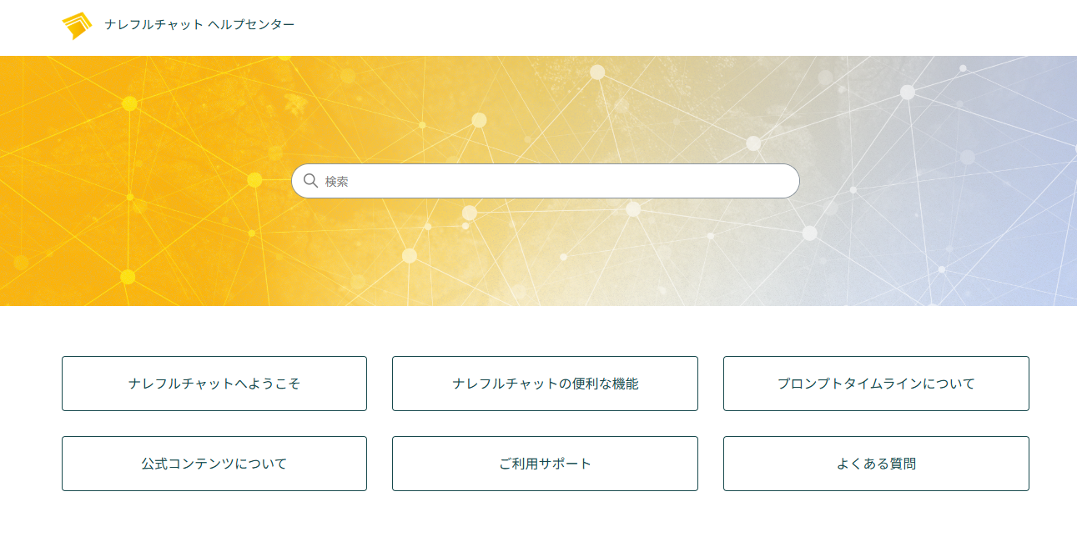
ヘルプセンター ヘルプ
ヘルプセンター
①左サイドバーの［メニュー］を押す
②［ヘルプ］を押す
③ヘルプセンターが開く
本マニュアルで説明しきれなかった機能やよくある質問などを掲載しています。

Slide 20
06
その他

Slide 21
各ボタンの説明
①プロンプトを入力
②AIモデルの選択
③ファイルの添付
④エージェント選択
⑤ライブラリ選択
⑥WEB検索
⑦新規チャット
⑧ワークスペース
⑨チャット履歴
⑩議事録生成
⑪スライド作成
⑫画像生成
⑬メニュー
⑭ユーザ設定
⑮公式コンテンツ
⑯タイムライン
⑰全社推奨
⑱ブックマーク
⑲タイムラインの表示切替
⑦
⑧
⑮
⑯
⑰
⑱
⑲
⑨
⑩
⑪
①
⑫
⑬
⑭
②
③
④
⑤
⑥

Slide 22
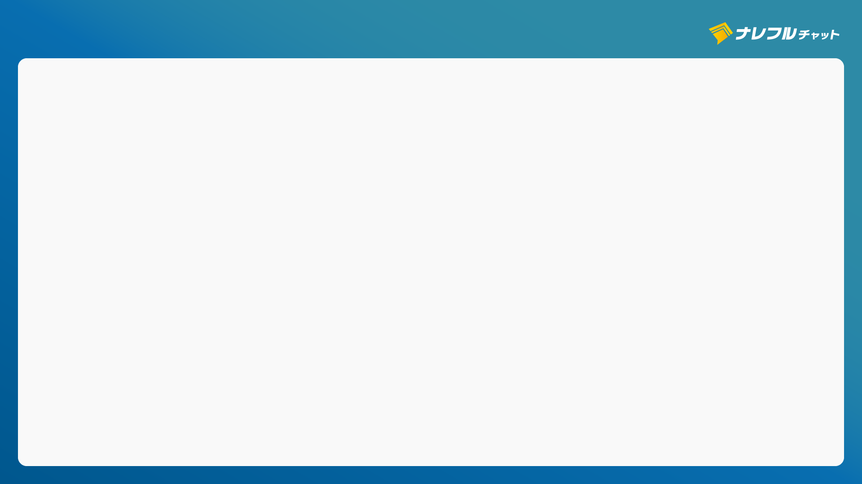
用語について
プロンプト | AIに特定のタスクや応答を求めるために与える指示や質問のこと
ワークスペース | システム指示を活用することによって特定の目的や利用シーンに合わせて動作を調整できる機能
ライブラリ | よく使うプロンプトを保存し、メッセージ入力時に呼び出すことができる機能
エージェント | 目的に合わせた専用のAIツールを作成できる機能
タイムライン | 自身で使用したプロンプトやワークスペースを社内共有することができる機能。共有されたプロンプトやワークスペースは試したり、いいねやブックマーク登録することも可能
チーム | チームメンバー限定でチャットルームやタイムラインを共有することができる機能
公式動画 | 初心者向けの動画コンテンツ。GUGA（生成AI活用普及協会）協議員津本氏による動画教材で、生成AIの基礎から学べ、業務で使える実践スキルを身につけられる
©2024 CLINKS CO., LTD. ALL RIGHTS RESERVED.

Slide 23
ナレフルチャット利用時の注意点
生成AIとハルシネーション
生成AIは正しくない情報を応答する可能性があります。応答内容の正誤は必ず確認してください。
生成物の著作権
このサービスを使って作成したデータや、そのデータをもとに作ったコンテンツの著作権はお客様にあります。ただし、コンテンツ作成にあたって入力したデータが第三者の著作物である場合は、
このルールの適用外となりますのでご注意ください。

Slide 24
生成AIになんて
聞けばいい？
とりあえず
プロンプト作成サポートで
やりたいことを入れてみよう！

